Slide 1
BEST - Better Education for Students and Teachers

Slide 2
Erasmus+
KA2 - Suradnja za inovacije i razmjenu dobre prakse
KA229 - Školska razmjena partnerstva

Slide 3
O PROJEKTU
5 zemalja:
Bugarska, Rumunjska, Poljska, Turska, Hrvatska
Trajanje: 18 mjeseci
rujan 2018. - veljača 2020.

Slide 4
GLAVNI CILJEVI:
korištenje digitalnih tehnologija u obrazovne svrhe
razmjena iskustava i dobre prakse između škola;
postizanje boljih obrazovnih rezultata u europskim učionicama 21. stoljeća

Slide 5
SUDIONICI
U projekt će biti uključeno:
više od 500 učenika, u dobi od 11 do 16 godina,
više od 100 učitelja,
više od 100 roditelja,
preko 20 000 informiranih građana

Slide 6
AKTIVNOSTI
kratkoročni trening zajedničkog osoblja: Poljska (22.-26. listopada 2018.)
tri kratkotrajne razmjene skupina učenika (pet dana):
Rumunjska (25.-29. ožujka 2019.)
Bugarska (27.-31. svibnja 2019.)
Turska (30. rujna-04. listopada 2019.)
Hrvatska (studeni 2019. ? ) - za učitelje

Slide 7
Za nastavnike…
dva online treninga:
1. Kako učinkovitije koristiti eTwining - studeni 2018.
2. Digitalne vještine za interaktivno otvoreno obrazovanje - siječanj 2019.

Slide 8
Za učenike…
tri online natjecanja za učenike:
1. Matematika može biti zabavna - prosinac 2018.
2. Zemljopisne igre - veljača 2019.
3. Engleski za sve - studeni 2019.

Slide 9
jedan online sastanak s roditeljima, učenicima i nastavnicima - prosinac 2019 .
izrada brošure s obrazovnim web stranicama;
ankete na početku i na završnoj fazi projekta

Slide 10
Juszczyna, Poland (22.-26. listopada 2018.)

Slide 12
U školi….

Slide 18
Predavanja
Prezentacija električnog registra
IT lekcija - rad u oblaku,
Elementi programiranja za mlade - djeca (8-10 godina),
rad u Kahootu
Predavanja o IT tehnologiji u srednjoj školi u
Żywiec-u
Posjet sveučilištu znanosti i tehnologije u Krakovu, laboratorij

Slide 32
Razgledavanja…

Slide 37
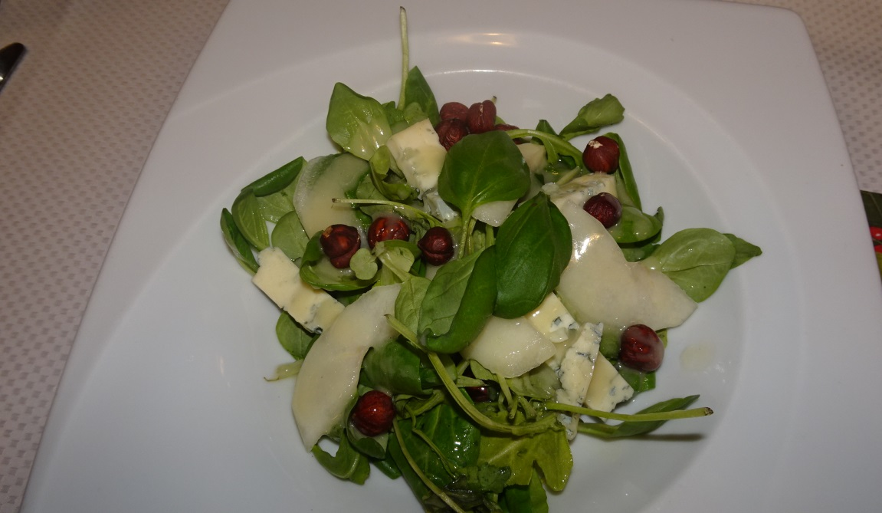
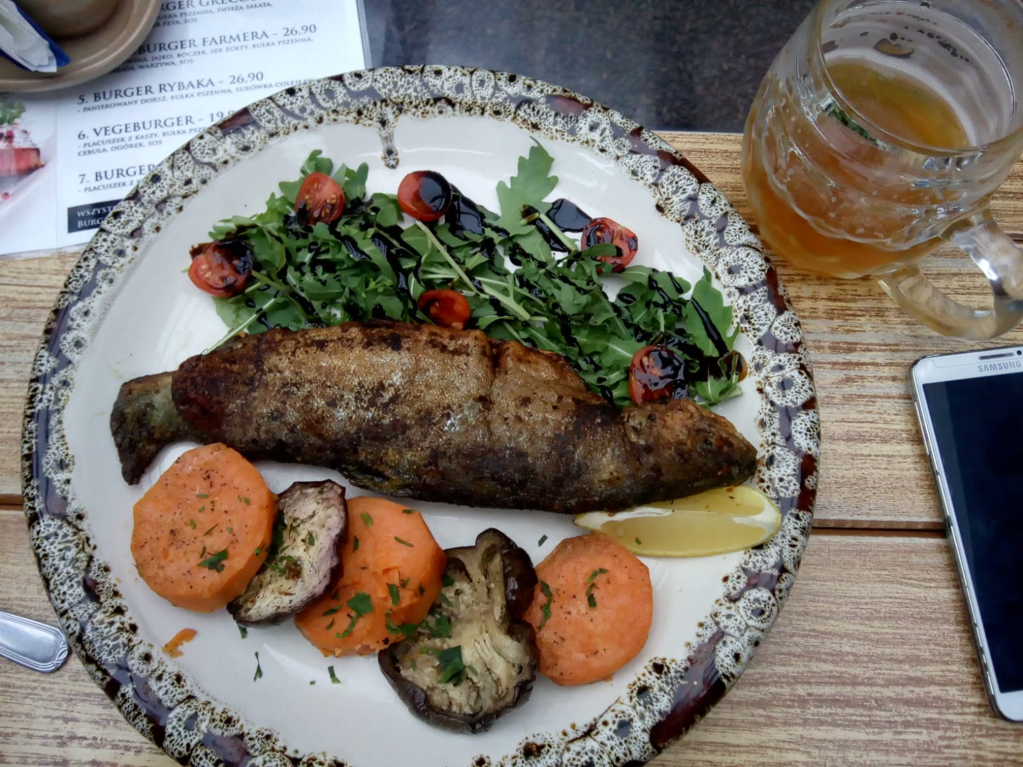
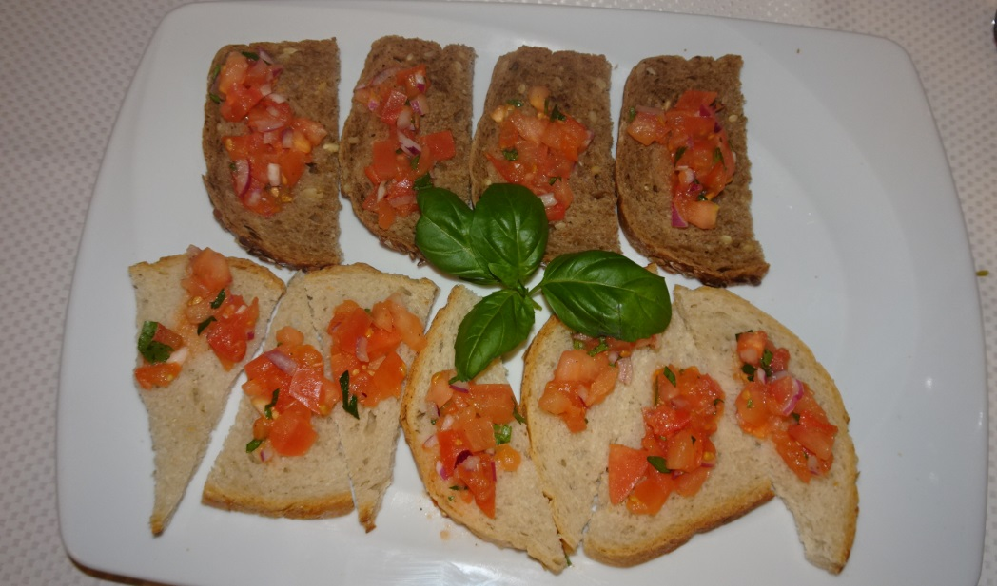

Slide 38
Hvala na pažnji! ☺

